Slide 1
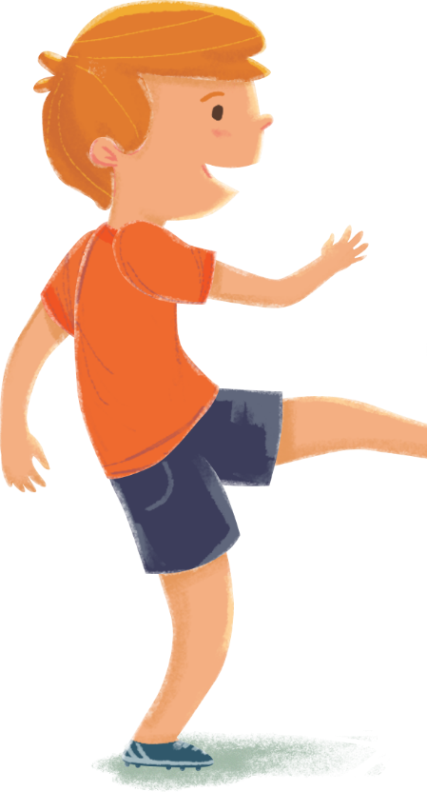
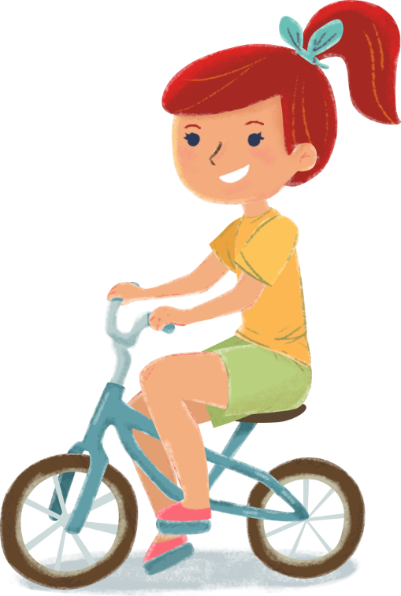
Інклюзивний комплекс
вул. Соборна 35

Slide 2
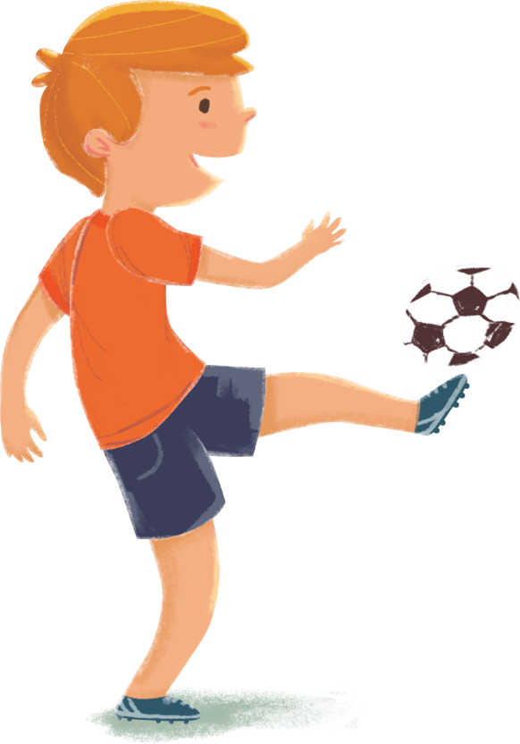
Інклюзивний спортивно-ігровий комплекс для мешканців Дружківки В нашому місті проживає багато діток з особливими потребами. Ще з народження на дітей випадає важка доля - щодня боротися за своє життя, приймаючи хворобу як даність. Вони борються з різними захворюваннями, багато з них мають не лише затримку у психічному розвитку, але і фізичну слабкість. Усі вони прагнуть і потребують простих радощів дитячого життя: покататися на гойдалках, поспілкуватися з однолітками, пограти з м’ячем в колі найкращіх друзів. А їх молоді батьки відпочити від буденності граючи в активні ігри з дітьми та однодумцями.

Slide 3
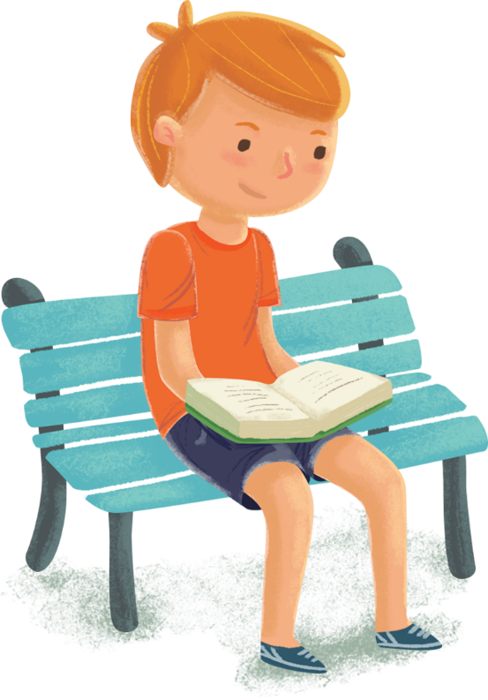
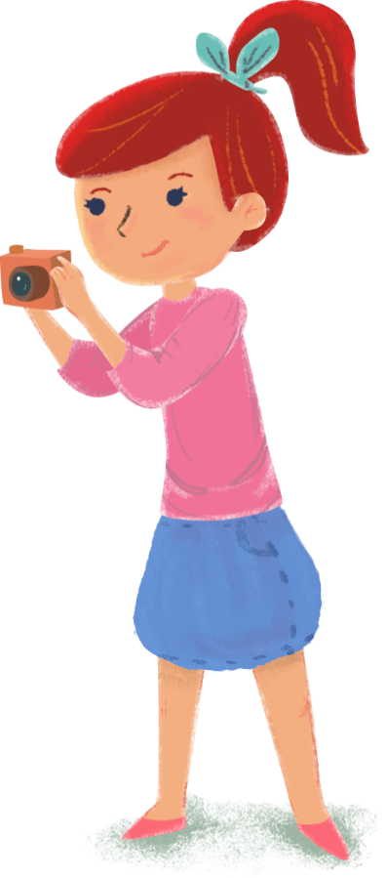
Одним із шляхів розв’язання проблеми повноцінного входження людей з особливими потребами в соціальний простір є створення сучасного інтегрованого єдиного в своєму роді, місцевого інклюзивного спортивно-ігрового комплексу для спілкування, занять спортом, дозвілля дітей, батьків, молоді та всіх охочих мешканців міста.
Інклюзивний спортивно-ігровий коплекс включає в себе
Гойдалки, класичні гірки, турники, фонтан, різні спортивні приладдя і тд.
Футбольно-волейбольне поле

Slide 4
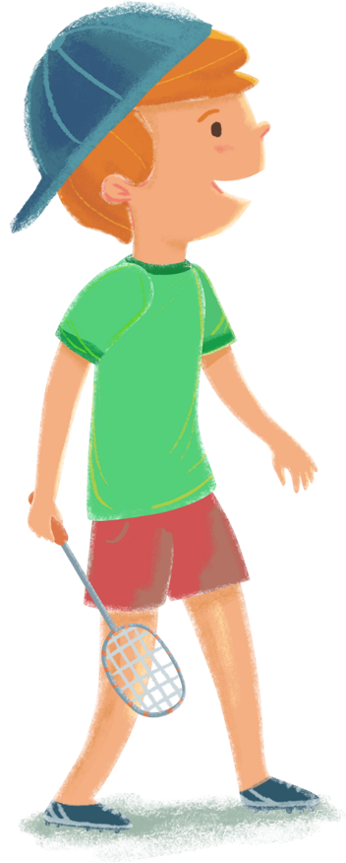
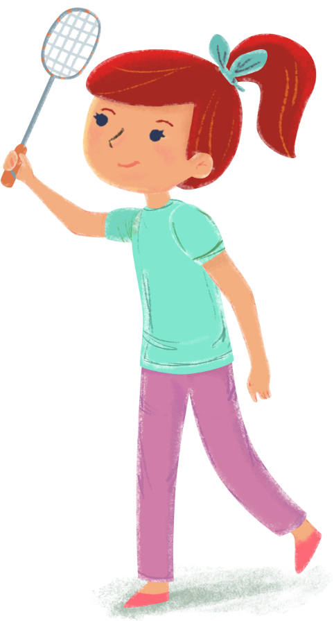
Для кого наш проєкт?
Для дітей з особливими потребами
Для молодих та активних батьків
Для всіх охочих дітей міста
Для молоді міста
Для всіх, хто потребує уваги, підтримки та компанії
Завдання проєкту:
Створити рівні можливості відпочинку та організації дозвілля для дітей з особливими потребами та всіх дітей міста
Дати можливість молодим батькам безкоштовно займатись футболом чи волейболом в центрі міста
Впроваджувати принципи толерантності та соціальної рівності серед дітей громади
Сприяти підвищенню рівня фізичної та загальної культури серед дітей та молоді міста
Реалізація даного проекту надасть можливість людям з особливими потребами реалізовувати себе в межах соціуму

Slide 5
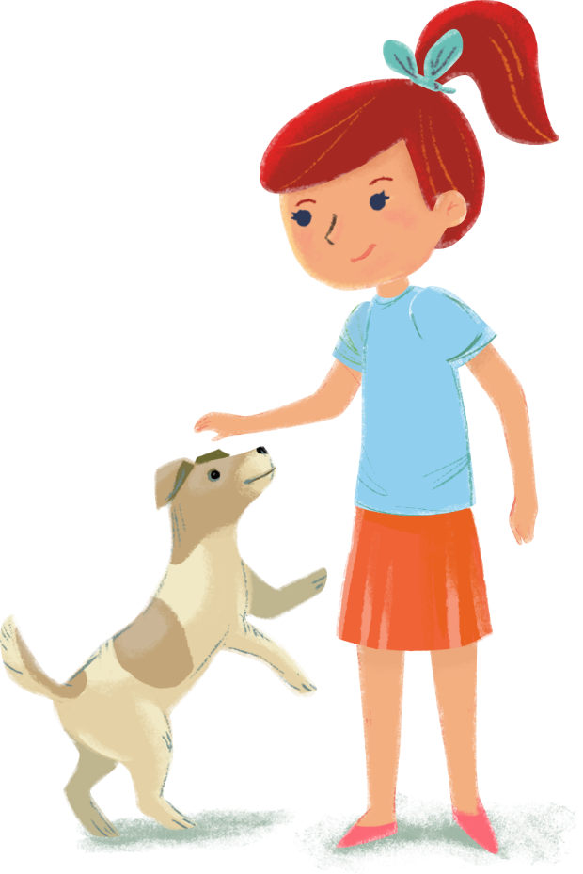
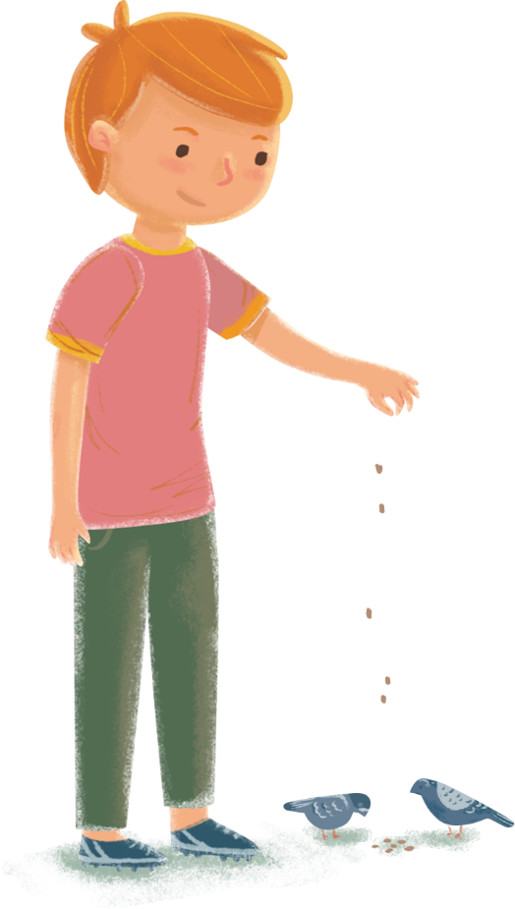
Ми гарантуємо доступність майданчика. Знаючи, що доступність ігрової площадки – це коли діти та дорослі можуть безкоштовно користуватися нею, грати та отримувати задоволення від спілкування, рівноправно незалежно від їх рівня можливостей.
Що нам потрібно? (Нам дуже потрібна ваша допомога)
Штучна трава TS Master 40 – 13,00 Евро/м2 (264 м2) = 3432 евро (ціна вказана з урахуванням всіх матеріалів (трава, клей, стрічка, гумова крихта) і робіт з укладання покриття на готову основу)
Будівництво подушки (підрядні роботи) – 500 грн/м2 = 132 000 грн (виїмка грунту, переміщення грунту, планування майданчика, укладання геотекстилю, засипка та ущільнення піску, засипка та ущільнення щебеню)
Ціна проекта 248 000грн Але користь від поліпшення умов життя Дружківчан та радість в очах дітей – найцінніший скарб!!!

Slide 6
Дякуємо за увагу!!!
Втілення у життя даного проєкту сприяєтиме практичній реалізації подолання бар’єрів у сприйнятті суспільством людей з особливими потребами. Інклюзивний спортивно-ігровий комплекс в центрі міста (вул. Соборна 35), дозволить показати,
що всі діти важливі.

